Slide 1
智能盲人辅助系统
小组成员：郭艺君 何妍 刘恩嵩

Slide 2
目录
项目背景
软硬件架构级设计
关键信号流分析
硬件详细设计
软件详细设计
关键算法验证
智能服务设计
工业设计
系统调试/测试方案
Notes:
我的介绍主要有以下几个部分

Slide 3
项目背景
项目名：智能盲人辅助系统
适用范围
在有WIFI的室内条件下，为盲人提供体验性好的语音读书功能
系统功能
通过摄像头捕捉当前画面，利用深度学习技术提取文字并合成语音
能对图书位置进行提示，以获得更完整的页面
将读书记录数据传至云端，方便保存阅读记录
系统指标
文字识别的准确率、语音合成的流畅程度、辅助阅读的有效性、云端数据的准确性

Slide 4
系统规范
系统指标：
文字识别的准确率
文字识别（包含标点符号等）的准确率大于等于98%
语音合成的流畅度
识别后的文字转换成的语音需要流畅、易于理解
辅助阅读的有效性
对书籍页面提取的正确性（即在特殊情况下能否正确辅助阅读）大于等于98%。
云端数据的正确性
能够正确地把当前阅读记录信息上传到云端，正确性大于等于98%。

Slide 5
目录
项目背景
总体方案
关键信号流分析
硬件详细设计
软件详细设计
关键算法验证
智能服务设计
工业设计
系统调试/测试方案
Notes:
我的介绍主要有以下几个部分

Slide 6
软硬件架构级设计
软件模块
语音识别
图像处理
语音合成
云端交互
文字提取
中央控制
硬件模块
音频调理
供电
音频调理
语音识别
语音合成
供电
中央控制
图像处理
硬件模块
文字提取
云端交互
软件模块

Slide 7
目录
项目背景
总体方案
关键信号流分析
硬件详细设计
软件详细设计
关键算法验证
智能服务设计
工业设计
系统调试/测试方案
Notes:
我的介绍主要有以下几个部分

Slide 8
关键信号流分析
按键检测
控制单元
百度云API
语音单元
摄像单元
云端服务器
供电模块

Slide 9
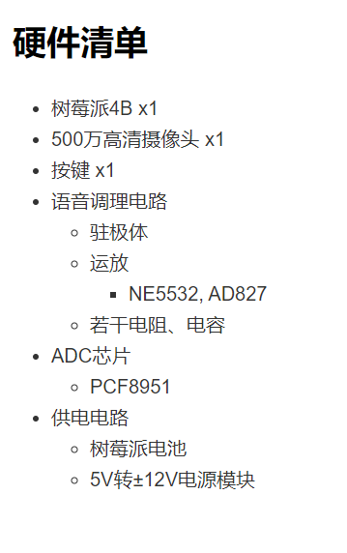
关键信号流分析
图像
相机分辨率足够高，满足文字识别的要求
针对传入的图像进一步的增强处理
音频
放大器电路运放的选择
带通滤波器的频带范围：300Hz-3400Hz
电平调整器输出范围：0~5V
ADC模块
使用I2C协议，传输PCM音频数据
信号位宽8Bit

Slide 10
目录
项目背景
总体方案
关键信号流分析
硬件详细设计
软件详细设计
关键算法验证
智能服务设计
工业设计
系统调试/测试方案
Notes:
我的介绍主要有以下几个部分

Slide 11




硬件模块框图
处理器模块
选择树莓派作为开发平台
集成了无线通信模块
Pi CAMERA
Analog
AUX/蓝牙
0~5V
ADC
I2C
信号
电源转换模块
电池
供电

Slide 12
模拟电路设计
语音调理电路
树莓派支持的微型麦克风效果种类少而且录音效果一般
将模拟电路放到了语音调理模块
ADC采样频率8KHz，以I2C协议传输到树莓派
驻极体
放大器
带通滤波器
电平调整
ADC
树莓派
语音信号调理电路框图

Slide 13
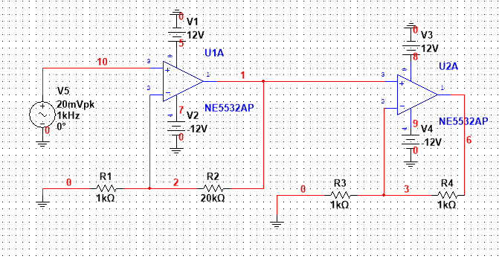
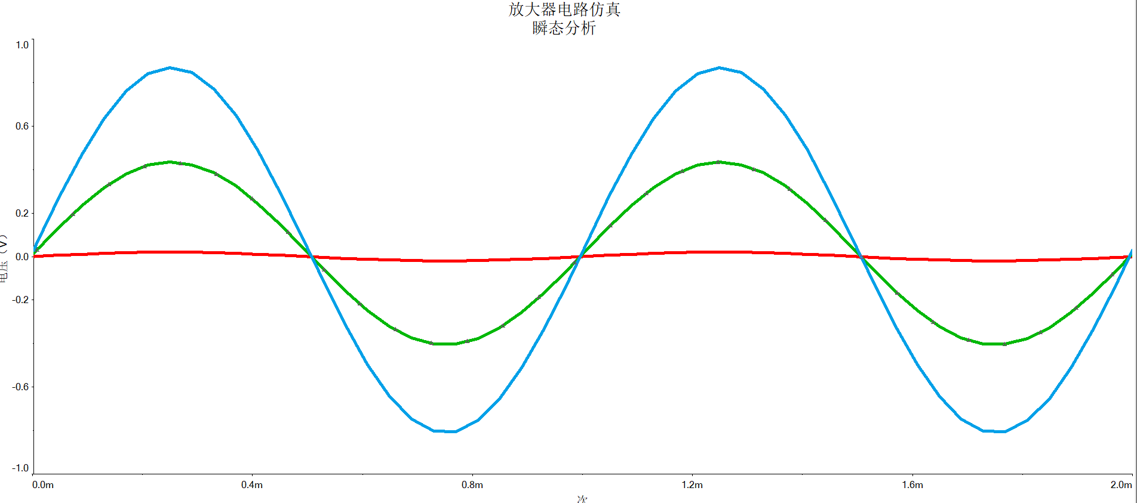
模拟电路设计
放大器电路
驻极体的输出电压为几毫伏到几十毫伏
放大器电路采用两个同相放大器级联，放大倍数为200倍

Slide 14
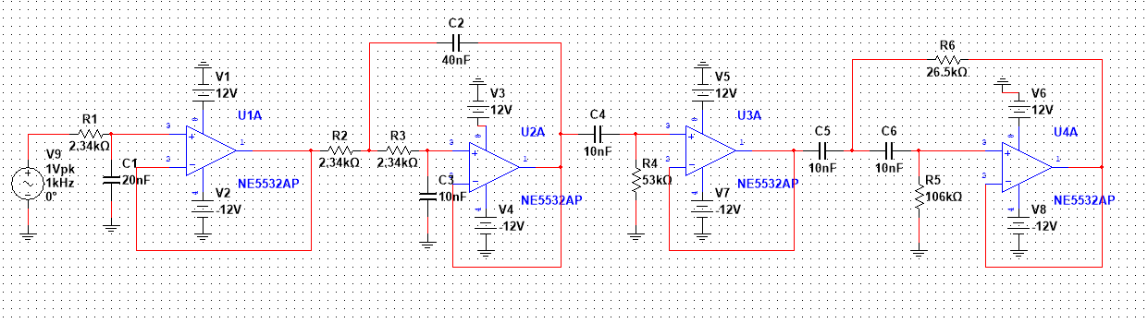
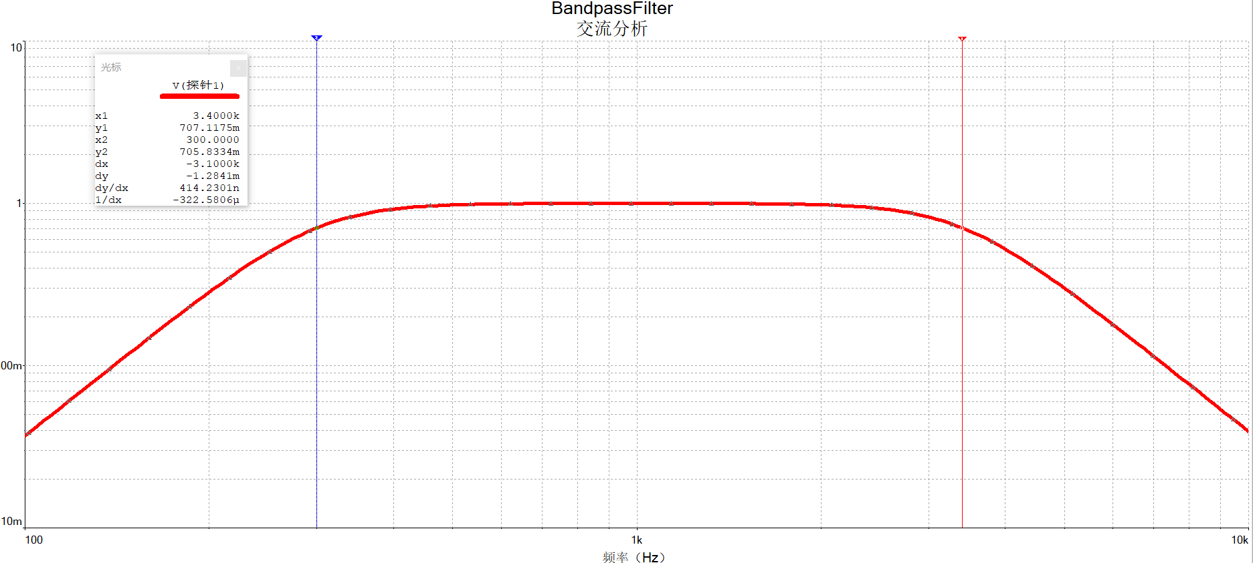
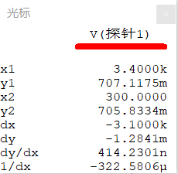
模拟电路设计
带通滤波器设计
带宽要求
300Hz~3400Hz
低通高通级联
三阶节
根据巴特沃斯多项式计算

Slide 15
目录
项目背景
总体方案
关键信号流分析
硬件详细设计
软件详细设计
关键算法验证
智能服务设计
工业设计
系统调试/测试方案
Notes:
我的介绍主要有以下几个部分

Slide 16
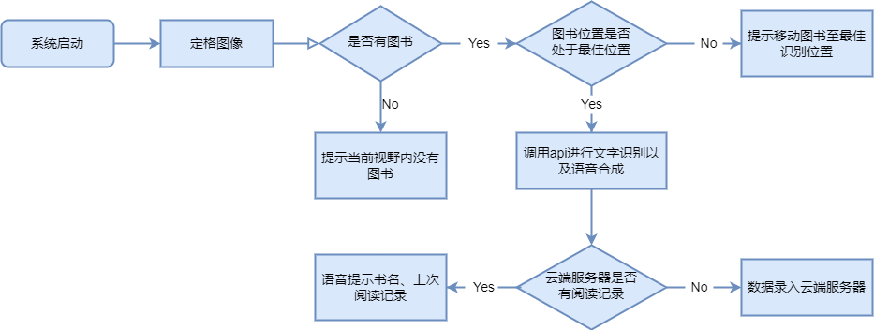
软件流程图

Slide 17
目录
项目背景
总体方案
关键信号流分析
硬件详细设计
软件详细设计
关键算法验证
智能服务设计
工业设计
系统调试/测试方案
Notes:
我的介绍主要有以下几个部分

Slide 18
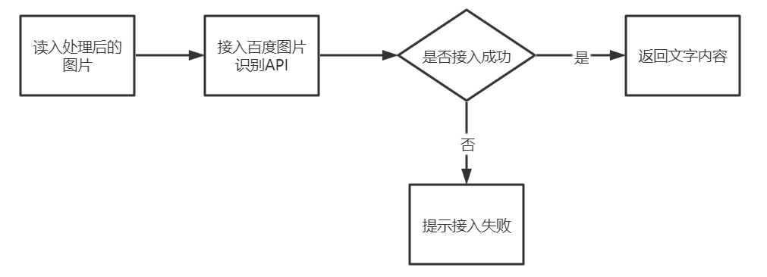
关键算法验证
文字识别部分
调用百度API实现文字识别

Slide 19
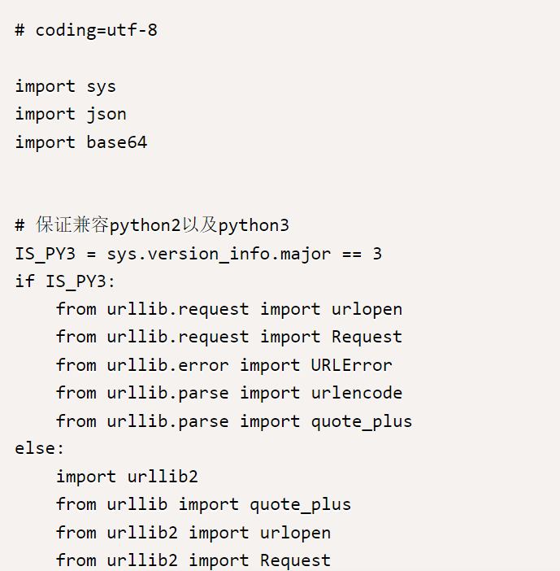
关键算法验证
文字识别部分
调用百度API实现文字识别
申请 API_KEY 以及 SECRET_KEY
使用python调用OCR服务
得到返回结果

Slide 20
关键算法验证
图像预处理
提高送入百度API图片的质量
文字方向尽可能水平
图像分辨率尽可能高
文字尽可能清晰（文本字号不能过小）
在受限于摄像头分辨率的情况下，需要对图片进行预处理，使文本清晰
伽马变换、线性变换、二值化
倾斜校正

Slide 21
关键算法验证
语音识别模块
由于只需识别固定的几条指令，因此不需要通用的语音识别算法
方案一
语音识别硬件模块
方案二
HMM-GMM模型
方案 | 精度 | 成本 | 鲁棒性 | 实时性 | 灵活性
语音识别模块 | √ |  | √ | = | =
HMM-GMM模型 |  | √ |  | = | =

Slide 22
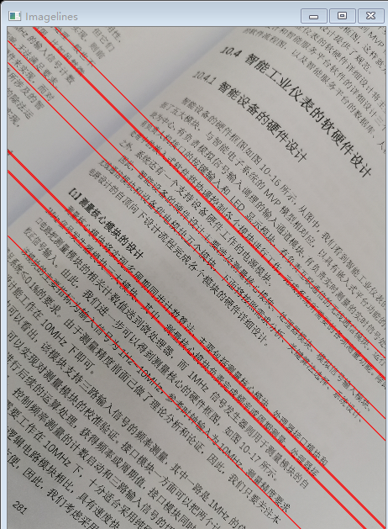
图像预处理
透视校正
方法
使用霍夫线检测的方法，计算检测出的直线平均角度
问题
效果有限
不能解决书籍完全拿反的问题
清晰度的增强
方法
二值化
摄像头分辨率提高
注：API接口图片大小不能超过4MB（高清版不能超过10MB）

Slide 23
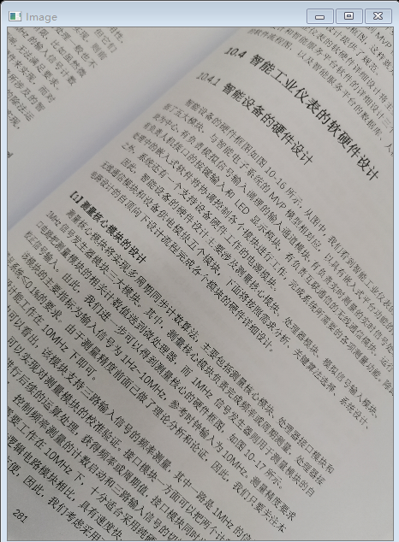
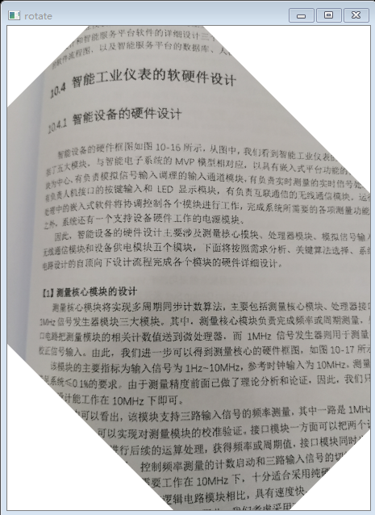
透视校正
关键参数
霍夫线检测阈值；图片降采样比例

Slide 24
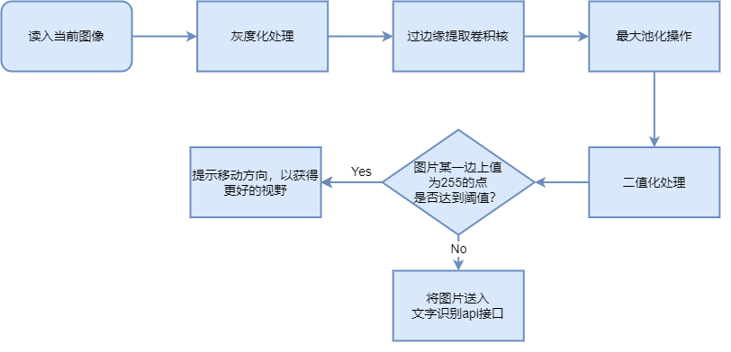
提示图书位置移动 方案一

Slide 25
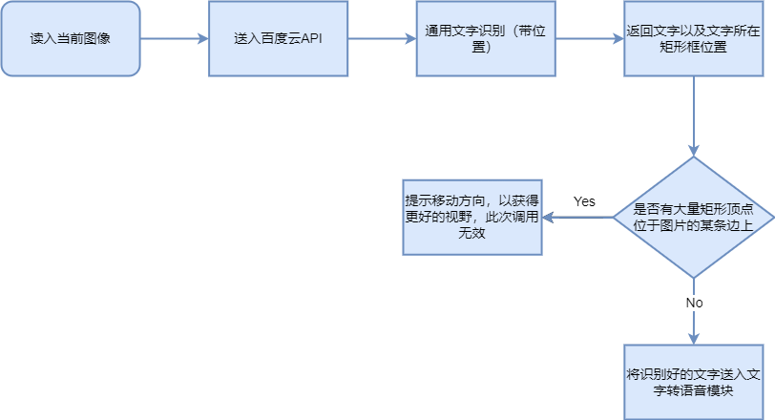
提示图书位置移动 方案二

Slide 26

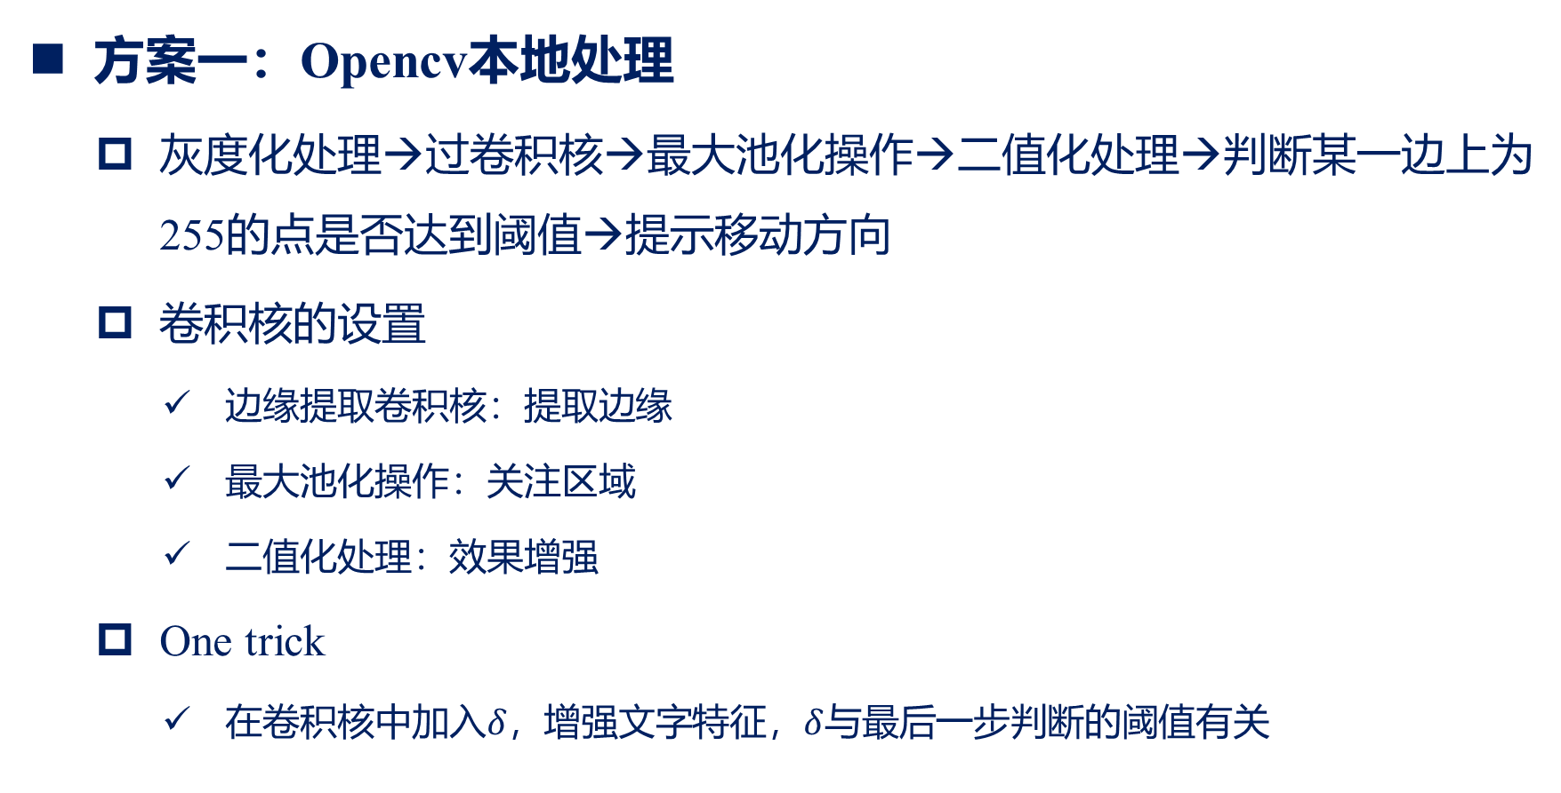

辅助阅读
方案一：Opencv本地处理
灰度化处理→过卷积核→最大池化操作→二值化处理→判断某一边上为255的点是否达到阈值→提示移动方向
卷积核的设置
边缘提取卷积核：提取边缘
最大池化操作：关注区域
二值化处理：效果增强
One trick
在卷积核中加入$δ，$增强文字特征，$δ$与最后一步判断的阈值有关
$$kernal=\left[\begin{matrix}\begin{aligned}0 \\ −1\end{aligned} & \begin{aligned}−1 \\ 4\end{aligned} \\ 0 & −1\end{matrix} \begin{aligned}0 \\ −1 \\ 0\end{aligned}\right]$$
$$kernal′=\left[\begin{matrix}\begin{aligned}0 \\ −1\end{aligned} & \begin{aligned}−1 \\ 4+δ\end{aligned} \\ 0 & −1\end{matrix} \begin{aligned}0 \\ −1 \\ 0\end{aligned}\right]$$

Slide 27
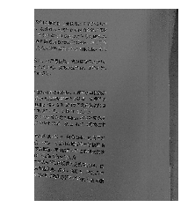


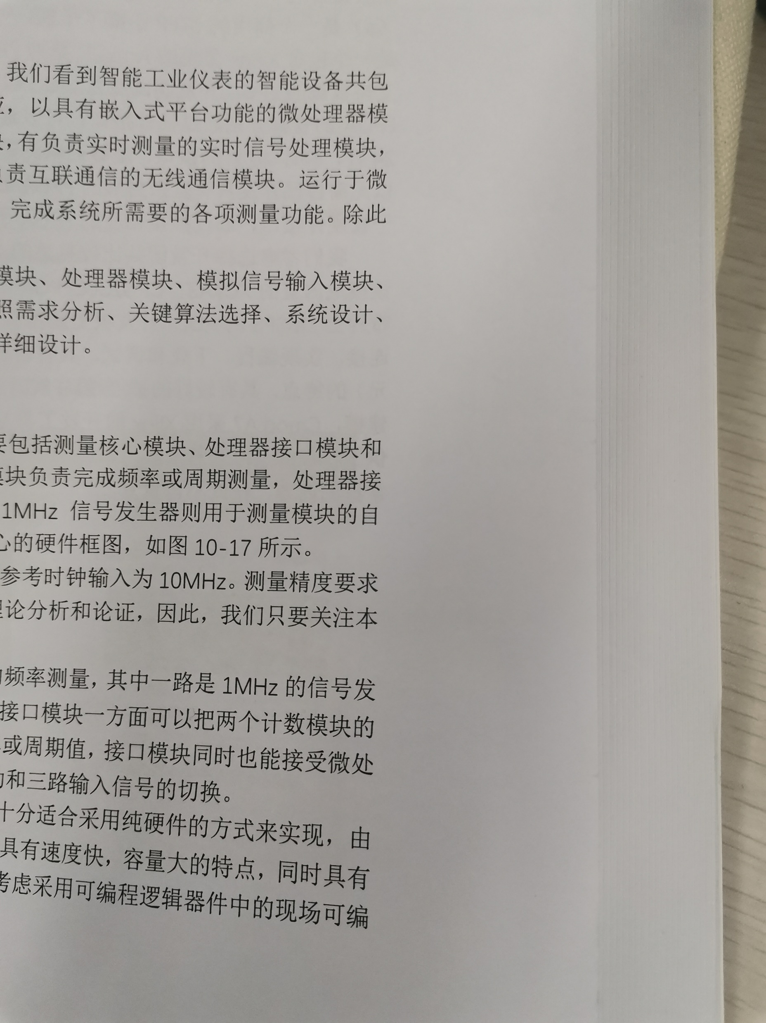
辅助阅读
方案一：Opencv本地处理
每一步的效果展示
提示应该向右移动书籍
Original
Conv
Maxpooling
Binary

Slide 28
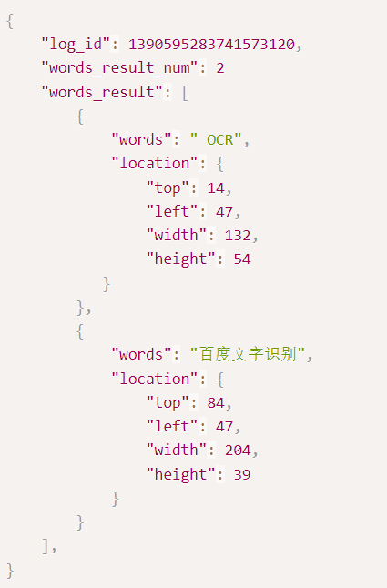
辅助阅读
方案二：利用API接口数据
百度云文字识别API存在返回文字位置接口
其接口为矩形的左顶点以及宽和长
若有大量顶点位于某一边，则判断这一边为文字边缘
可以向这一边的反方向移动
缺点
每次进行图书位置的提示需要调用API，实时性很低

Slide 29
辅助阅读
图书位置提示的方案优劣对比
精度（待进一步评估）
由于判断原理是类似的，因此暂时认为二者精度一致
可扩展性
Opencv处理的灵活性更高
方案 | 精度 （待进一步评估） | 环境依赖 | 鲁棒性 | 实时性 | 灵活性
Opencv处理 | = | Opencv |  | √ | √
利用API接口 | = | 网络 | √

Slide 30
关键算法论证
语音合成
方案一
利用python pyttsx3模块和AudioSegment 库实现
方案二
利用百度云api，将识别出的文字送入API，进行语音合成
方案 | 流畅度 | 环境依赖 | 语言支持 | 实时性
Python库 |  | Python库 |  | √
百度云API | √ | 网络 | √

Slide 31
目录
项目背景
总体方案
关键信号流分析
硬件详细设计
软件详细设计
关键算法验证
智能服务设计
工业设计
系统调试/测试方案
Notes:
我的介绍主要有以下几个部分

Slide 32
智能服务设计
数据采集接口设计
使用JSON打包拍照获得的图片信息，通过API上传至百度云
百度云对JSON进行解析，并对数据进行分析
将分析后的数据输出，上传到云端服务器
人机交互界面
借助于云服务器搭建网站，显示相关信息
例如最热图书、阅读时长排行等

Slide 33
智能服务设计
数据库设计
数据库引擎为数据的查询和操作提供高效接口
使用MySQL数据库管理系统，包含三个项目表
读书信息表
书名
阅读时长
书籍内容表
系统用户表

Slide 34
目录
项目背景
总体方案
关键信号流分析
硬件详细设计
软件详细设计
关键算法验证
智能服务设计
工业设计
系统调试/测试方案
Notes:
我的介绍主要有以下几个部分

Slide 35
工业设计
外壳示意图
挂绳
主体外壳
摄像头

Slide 36
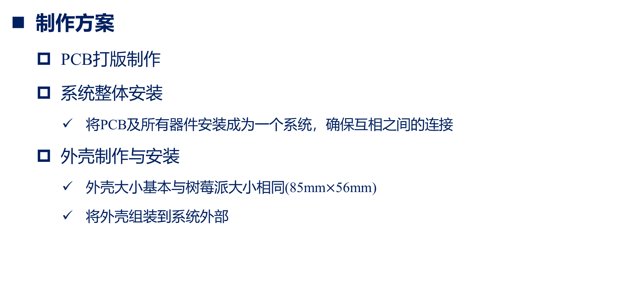
工业设计
制作方案
PCB打版制作
系统整体安装
将PCB及所有器件安装成为一个系统，确保互相之间的连接
外壳制作与安装
外壳大小基本与树莓派大小相同(85mm$×$56mm)
将外壳组装到系统外部

Slide 37
目录
项目背景
总体方案
关键信号流分析
硬件详细设计
软件详细设计
关键算法验证
智能服务设计
工业设计
系统调试/测试方案
Notes:
我的介绍主要有以下几个部分

Slide 38
系统调试/测试方案
测试场景设计
真人测试
WiFi覆盖的室内环境；测试者戴上眼罩模拟盲人；测试者随机选择一本书开启系统进行阅读
指标设计方案
提取文字的正确性
将提取文字结果与人工校正后的结构相比较
语音信号的流畅性以及可理解性
测试者对语音信号的流畅性和可理解性进行评估打分
辅助阅读的有效性
在特殊的图书位置情况下，系统能否给出正确的移动提示
云端数据的正确性
将云端保存的阅读信息与真实情况相比较

Slide 39
致谢
谢谢大家！

